Slide 1
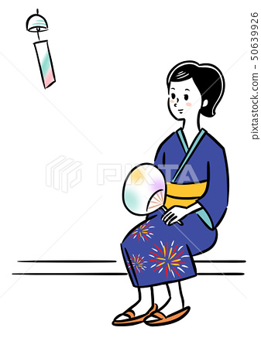
凉快.ADJ
今天的天气很凉快，不会太热也不会太冷

Slide 2
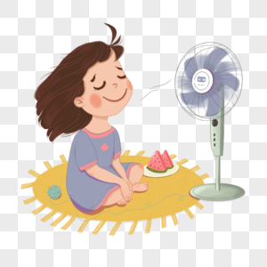
凉快.ADJ
他吹着电风扇，特别的凉快

Slide 3
你觉得什么时候的天气最凉快呢?

Slide 4
如果你觉得热了，你会做些什么让你觉得凉快呢?

Slide 5

*炎热.ADJ
这里到夏天的时候会变得很炎热

Slide 6
你觉得什么时候的天气最炎热呢?

Slide 7
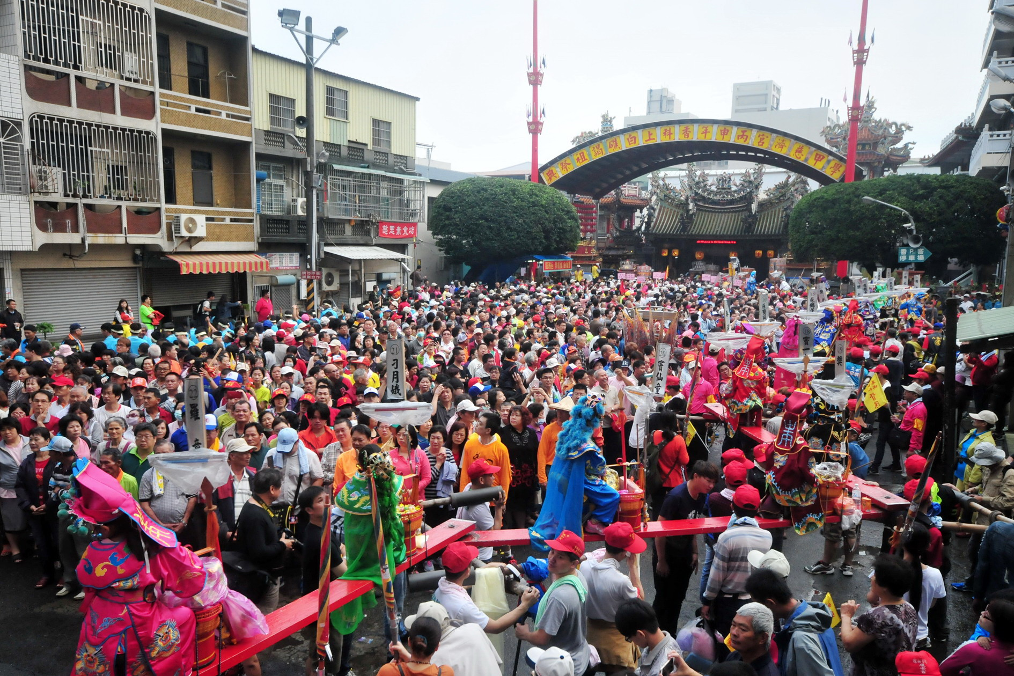
热闹.ADJ
这条街非常热闹，就算到了很热的夏天也一样

Slide 8
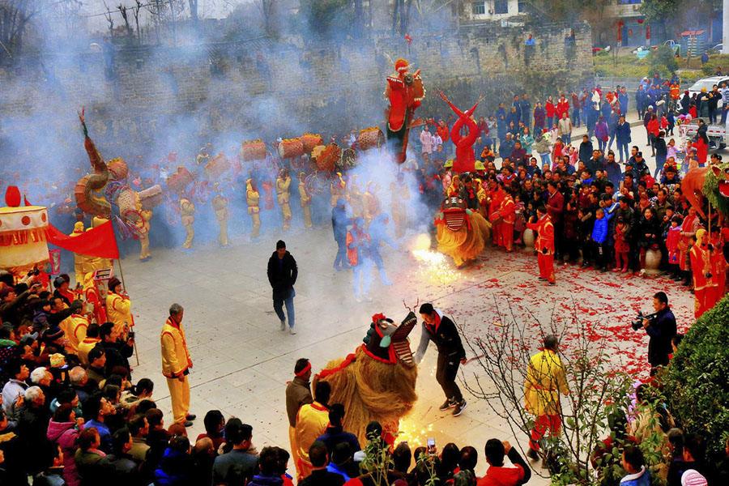
热闹.ADJ
在过年的时候，整个小区都热闹非凡

Slide 9
你去过的地方哪里是最热闹的呢?

Slide 10
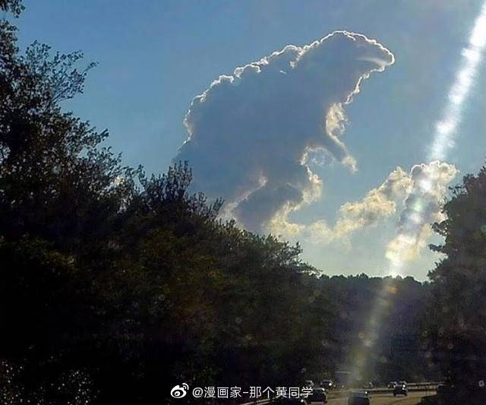
云.N
今天的云看起来很奇怪

Slide 11
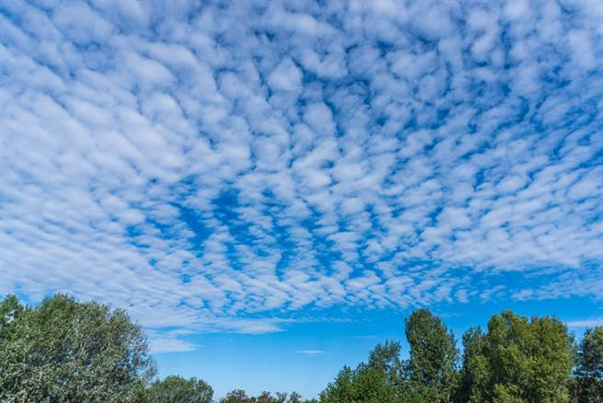

云.N
云很多
云很厚

Slide 12

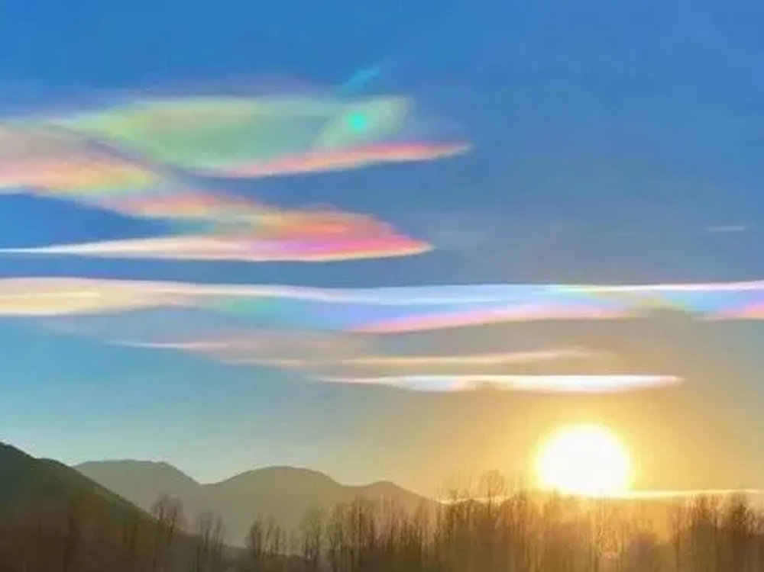
烏云
彩云

Slide 13
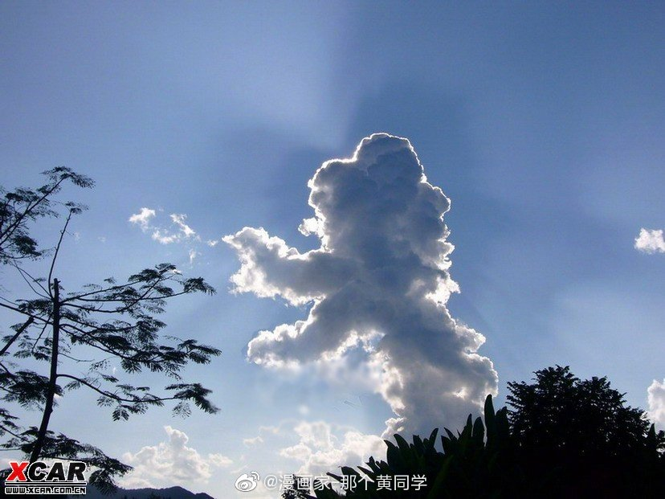

Slide 14
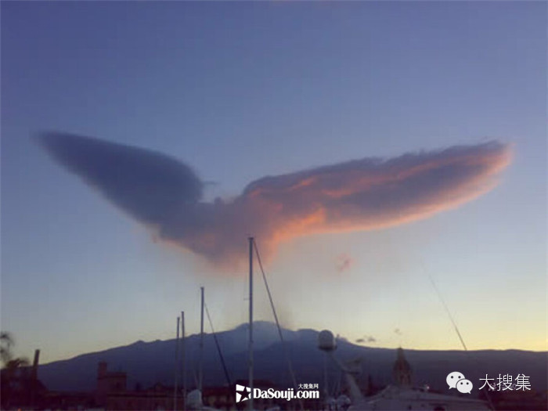

Slide 15
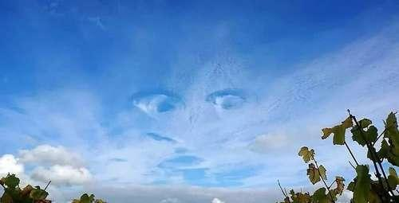

Slide 16
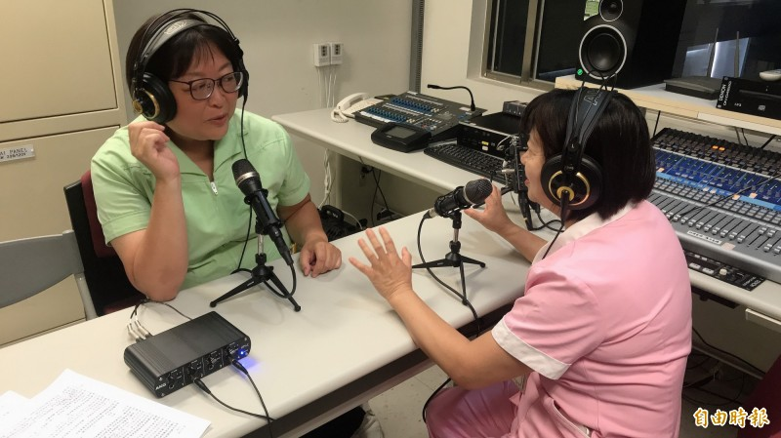
广播.N
他们正在做广播节目

Slide 17
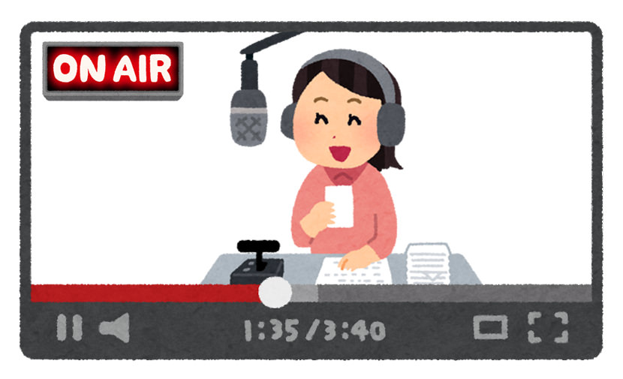
广播.N
她正在youtube上听广播节目

Slide 18
你常听什么广播节目？为什么？

Slide 19
你认为广播对于语言学习有什么帮助？你有听过什么比较好的语言学习广播节目吗？

Slide 20
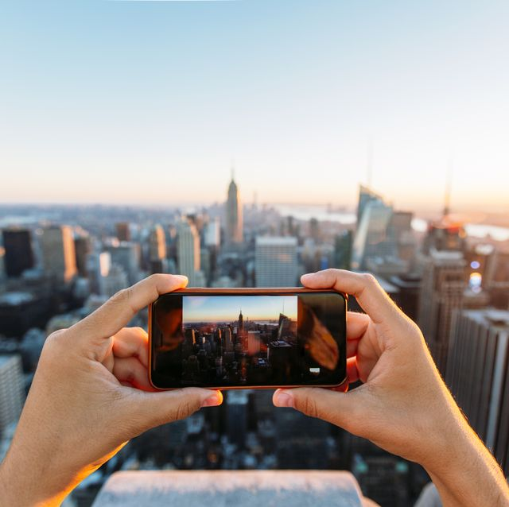
照.V
她正在照风景

Slide 21
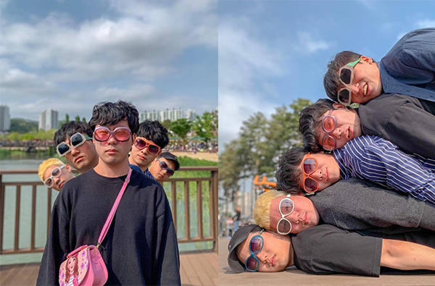
照.V
他们照了几张合照

Slide 22
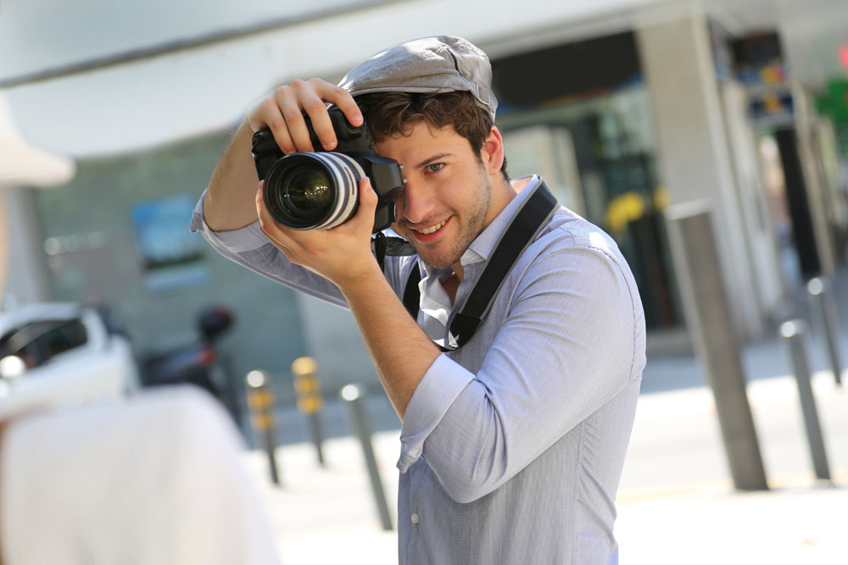
照 VS 拍

Slide 23

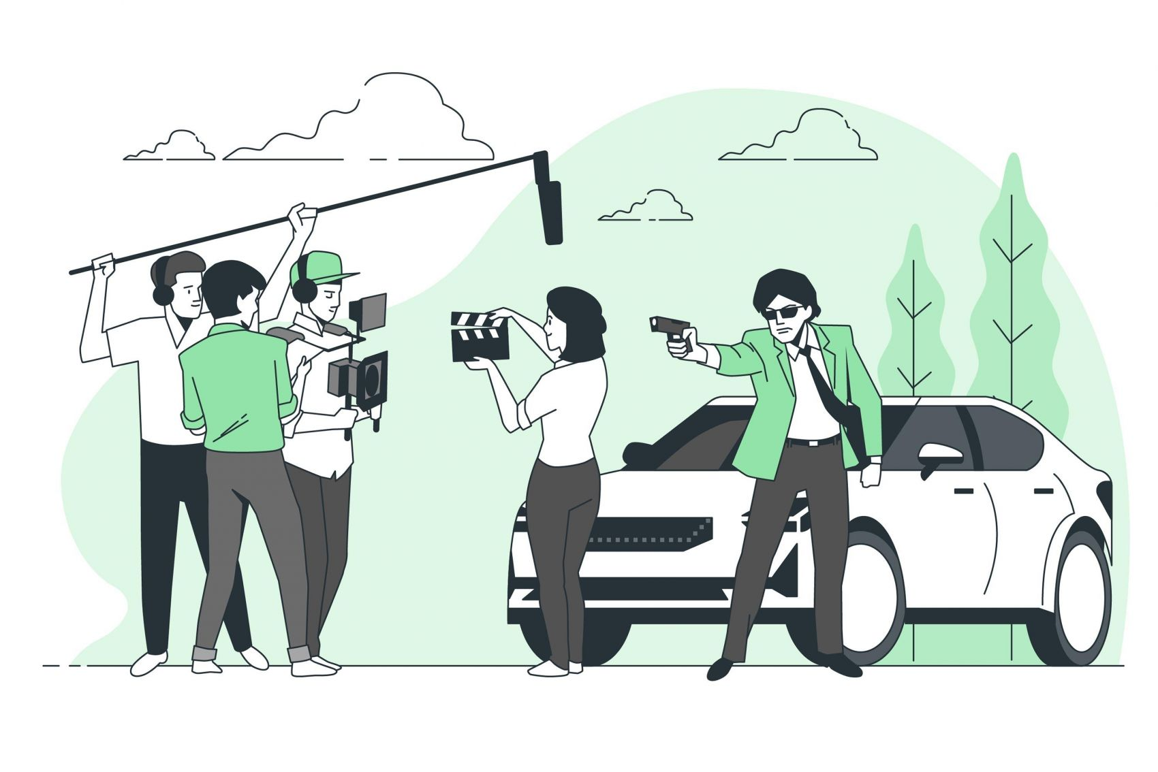
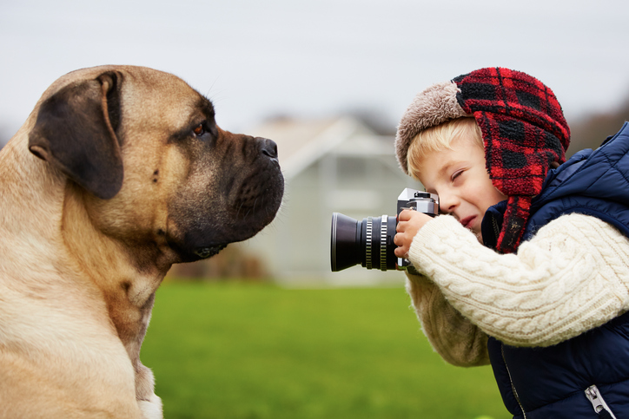
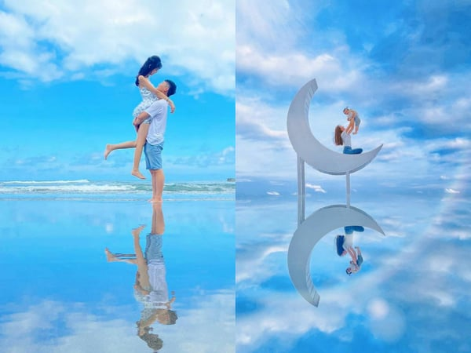
照 VS 拍
风景照
美照

Slide 24
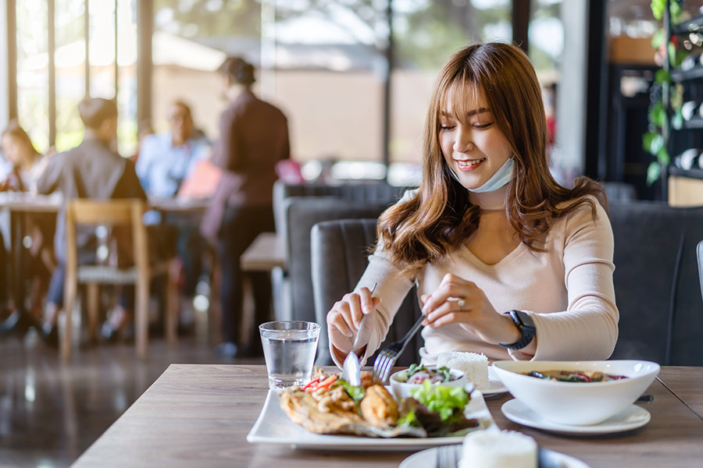
倒.ADV
她原本以为这家餐厅的菜会不好吃，没想到倒也不错

Slide 25
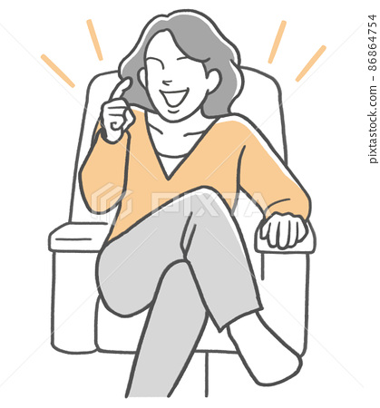
倒.ADV
她中文说的倒挺好的，没他说得糟

Slide 26
你曾经以为哪些地方或东西很糟，试了之后倒觉得不错得呢?

Slide 27
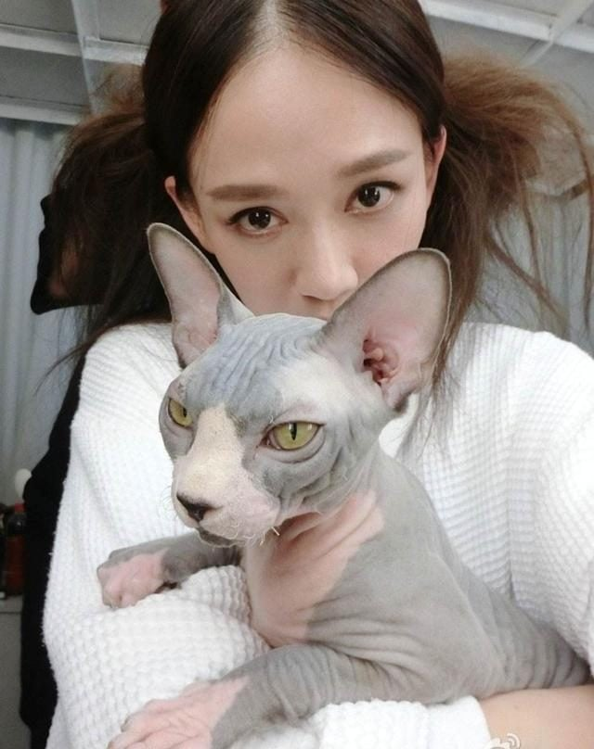
毛.N
他很喜欢无毛猫

Slide 28
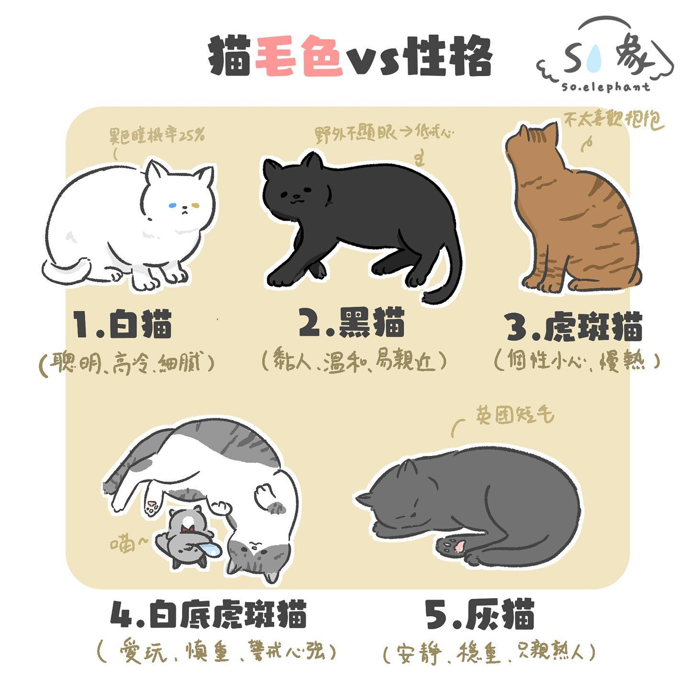
毛.N
不同毛色的猫有不同的性格

Slide 29
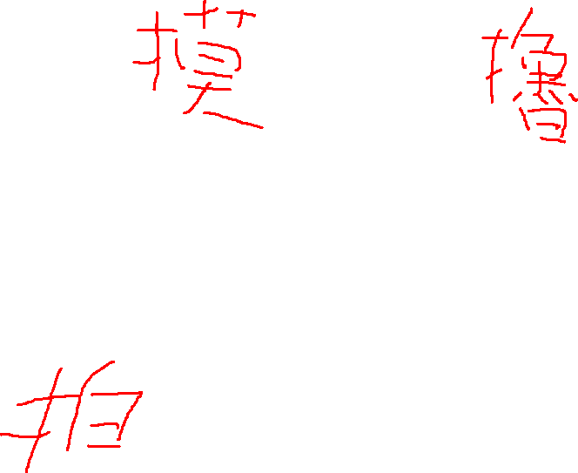
你喜欢什么毛色的狗或猫呢?

Slide 30
你喜欢长毛还是短毛的狗或猫呢?

Slide 31
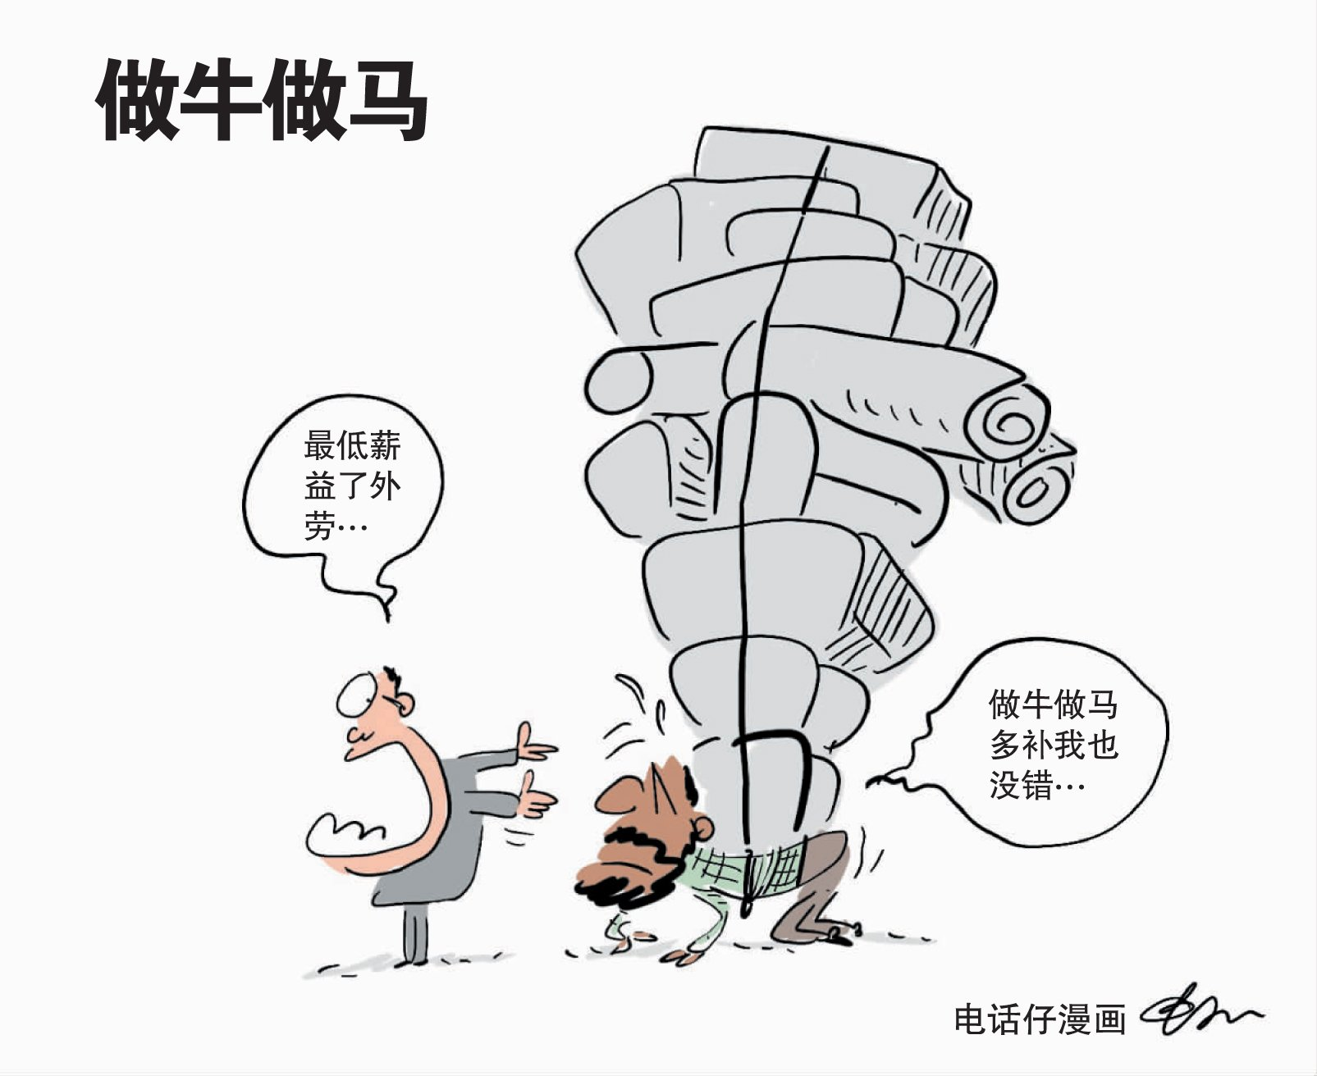
干.V
他常常请朋有帮他干一些事情，他的朋友都不喜欢他

Slide 32
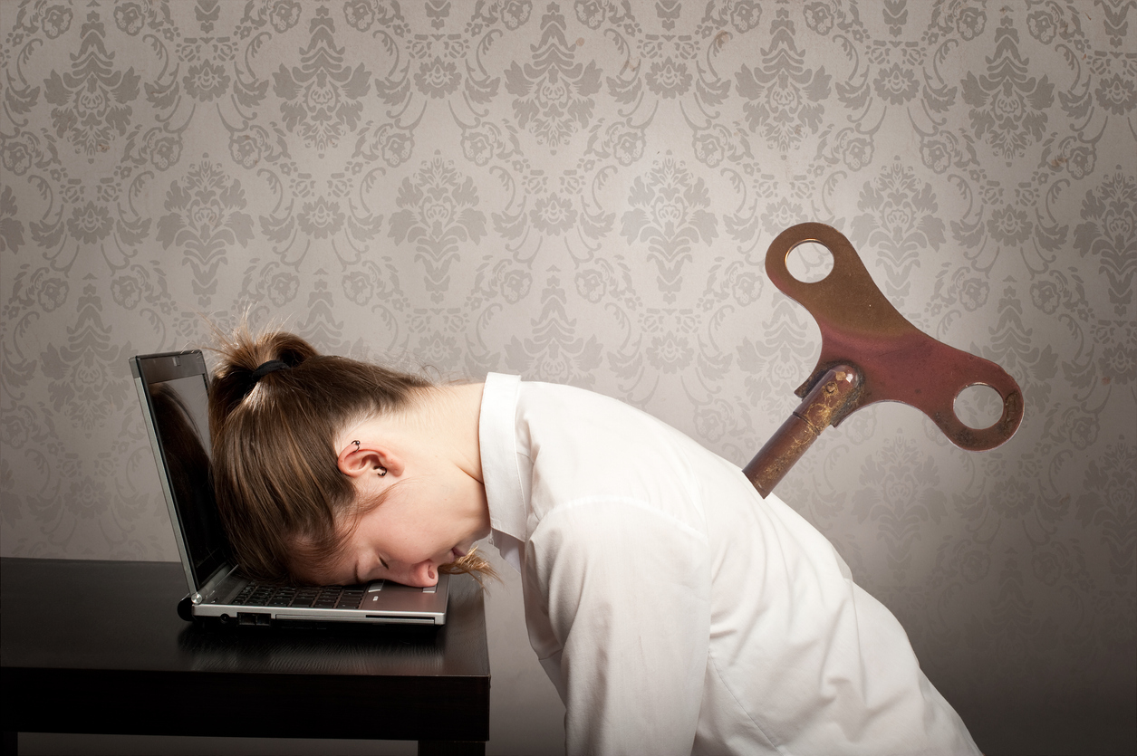

干一些事情 vs 做一些事情

Slide 33
你请别人帮忙干些事情会怎么感谢别人呢？

